Slide 1
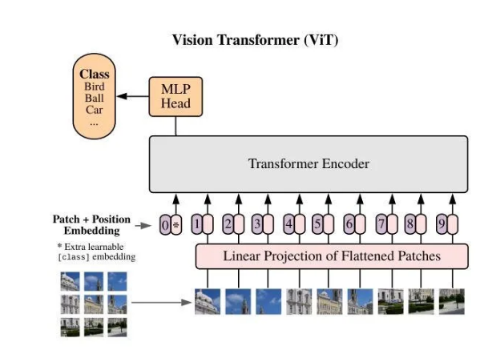
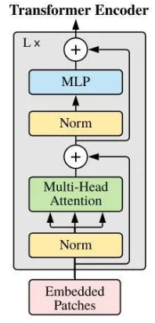
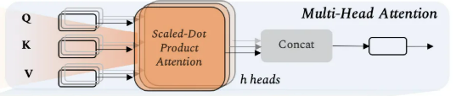
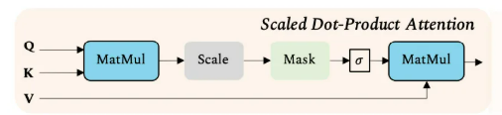
FC

Slide 2


Flatterning
② Linear 임베딩
① 패치로 자르기

Slide 3
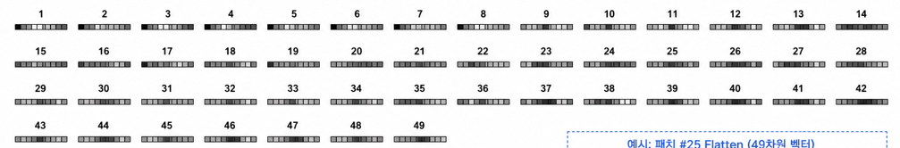
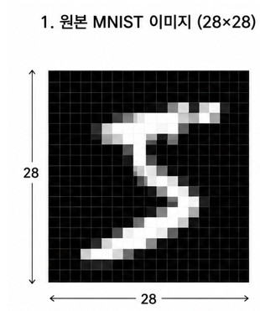
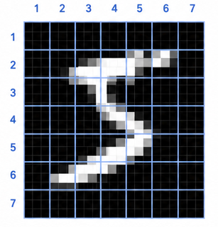
Class Label
Classifier
FC
(Fully Connected layer)
Global Average Pooling (50개 토큰 → 1개로 압축)
FC
GeLu
Zl
FC
⑤ Transformer Encoder × 6회 반복
Zo
④ 위치 임베딩 더하기
Positional Embedding
+
Epos
② Linear Embedding (E)
③ CLS 토큰 추가
① 패치로 자르기
원본 MNIST 이미지
(28X28)
7X7 패치로 분할
(총 49개 패치)
패치 하나당 크기 : 4×4

Slide 4
